Slide 1
Доклад на тему : «Обучение социально-бытовым навыкам детей с ТМНР и РАС в рамках проекта «Я сам»
КЛАССНЫЙ РУКОВОДИТЕЛЬ 1Б ТМНР КЛАССА
ЗИНУРОВА Л.Р.

Slide 2
ГКОУ Краснодарского края специальная (коррекционная) школа –интернат №2 г. Сочи реализуется краевой инновационный проект. Данный проект поддержан Фондом Президентских грантов.
В этом проекте принимают участие 50 детей из 10 классов нашей школы. В настоящее время запущен и работает «Кабинет домоводства» специально для детей с ТМНР и РАС

Slide 3
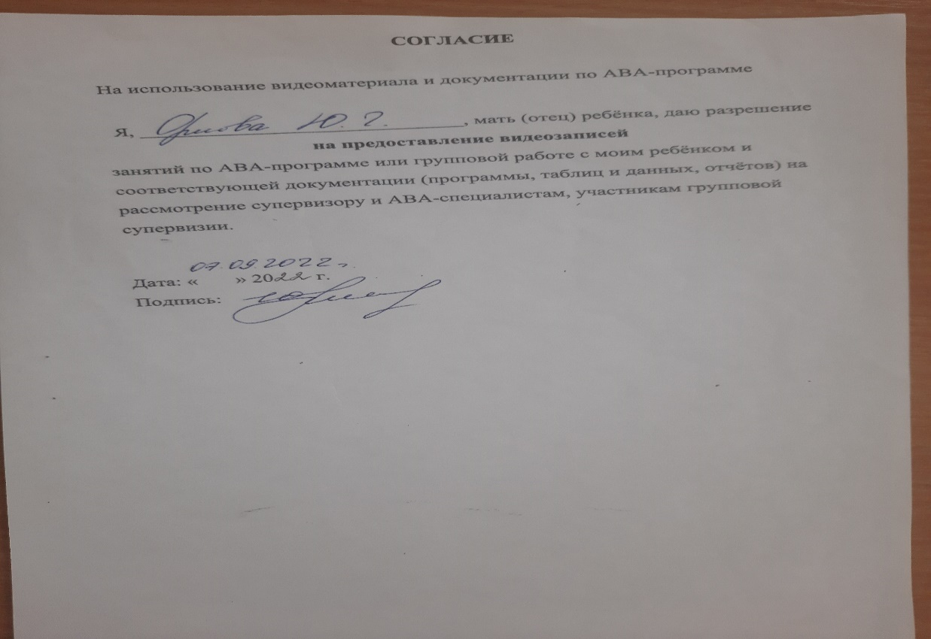
ТЕСТИРОВАНИЕ УЧЕНИКОВ ПО НАВЫКАМ, СОГЛАСИЕ РОДИТЕЛЕЙ НА ФОТО-ВИДЕО СЬЕМКУ

Slide 4
Тестирование на наличие бытовых навыков

Slide 5
Постановка индивидуальных целей для каждого из учеников
Мы разделили навыки СБО на несколько направлений, которые реализовываются одновременно.
-уход за собой.
-уход за одеждой и обувью (складывание одежды, сортировка одежды).
-уборка помещений.
-приготовление пищи и мытье посуды. Сервировка стола. Использование салфетки.
Самообслуживание (навык приема пищи,одевания и раздевания - туалетные навыки - гигиенические навыки (чистить зубы, умываться, причесываться).
навыки заботы о здоровье (сообщает о том, что плохо себя чувствует, адекватно реагирует на медицинские процедуры )

Slide 6
Сортировка столовых приборов

Slide 7
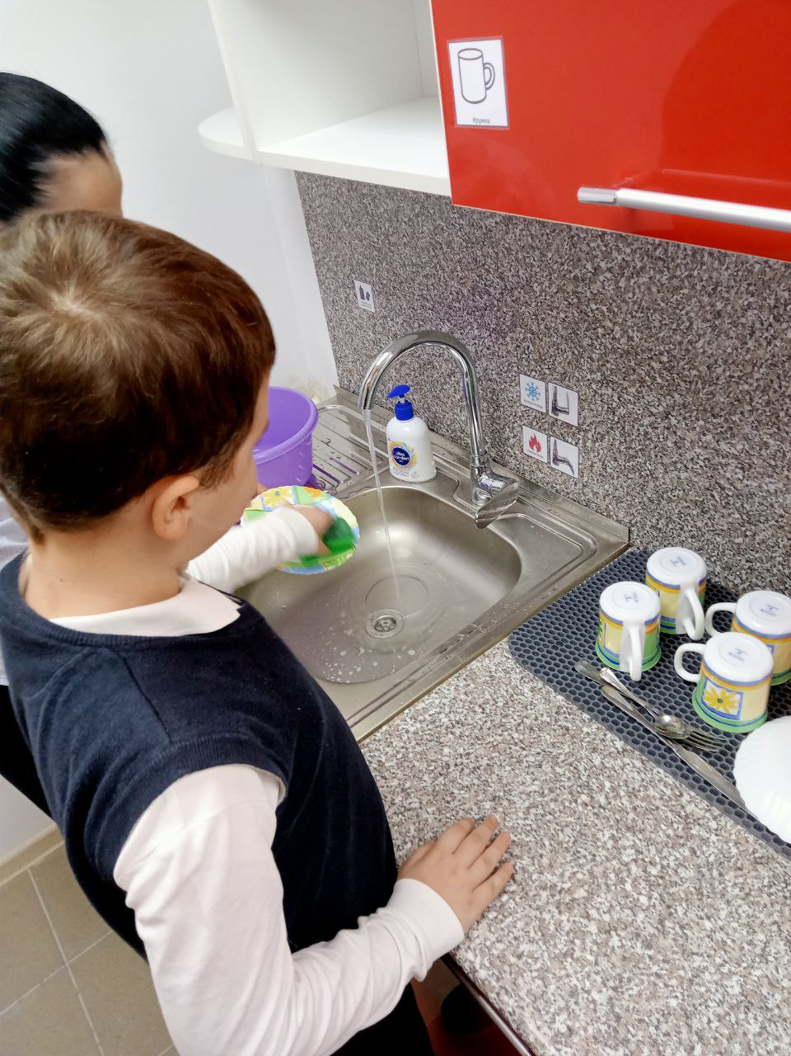
Мытье посуды

Slide 8
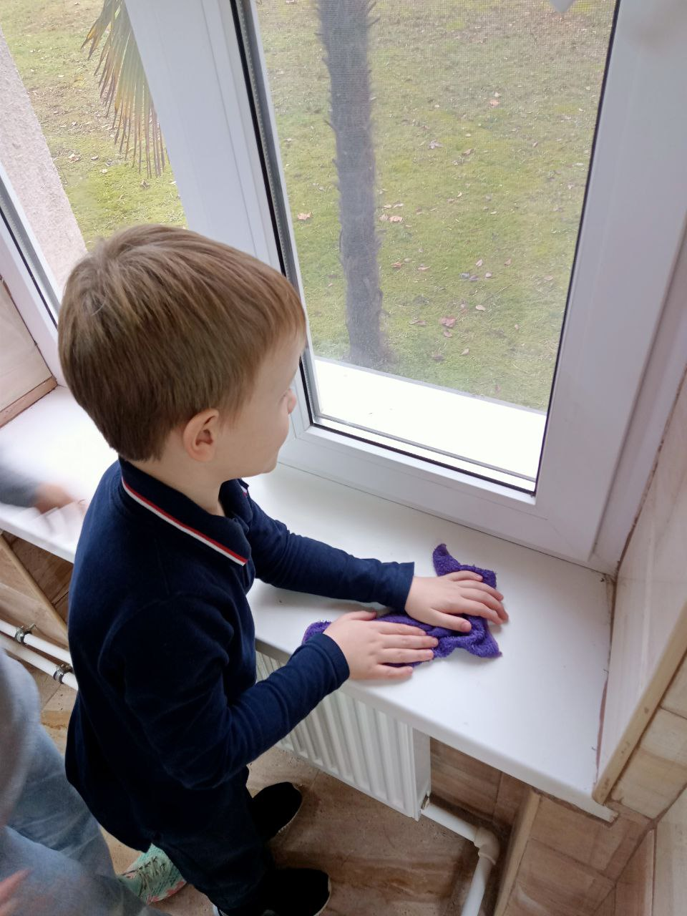
Уборка помещений

Slide 9
Приготовление еды

Slide 10
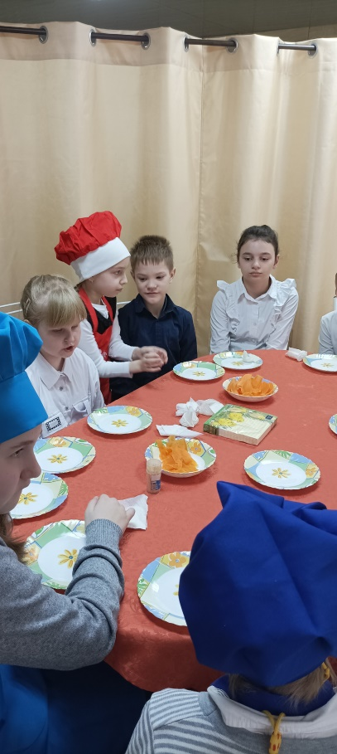
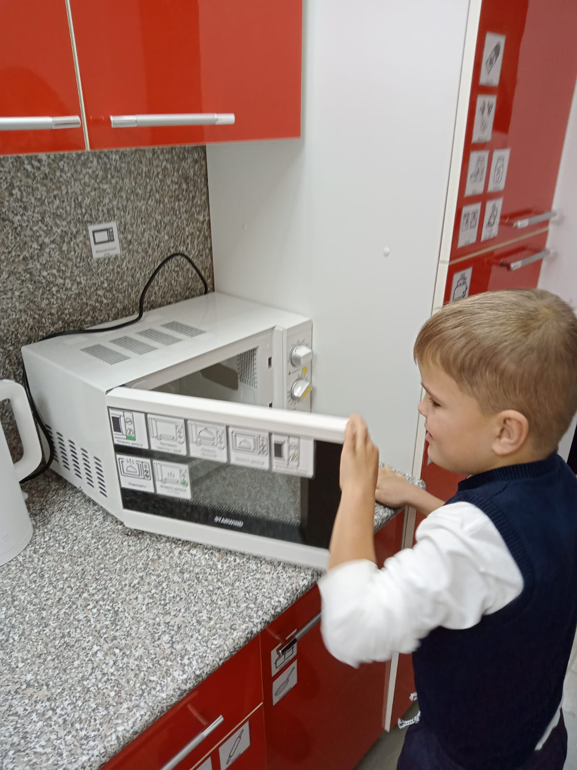
Приготовление еды

Slide 11
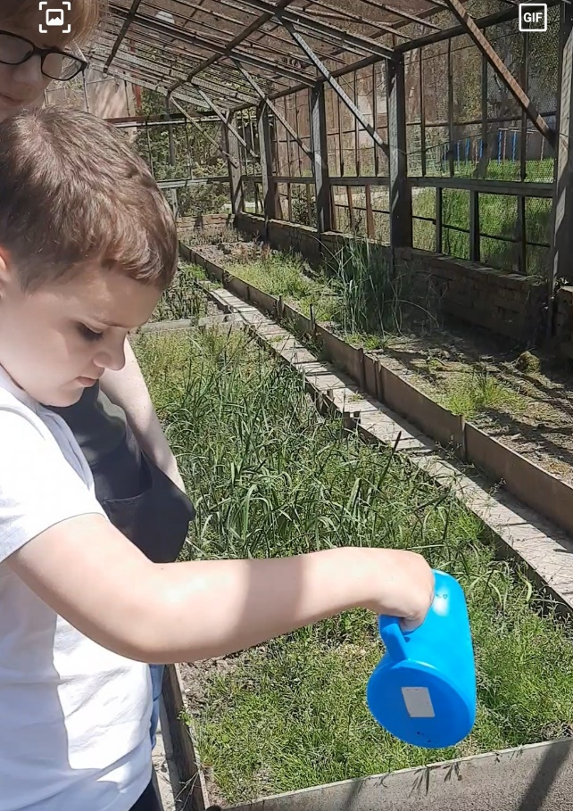
Работа в теплице

Slide 12
Спасибо за внимание!

